Slide 1
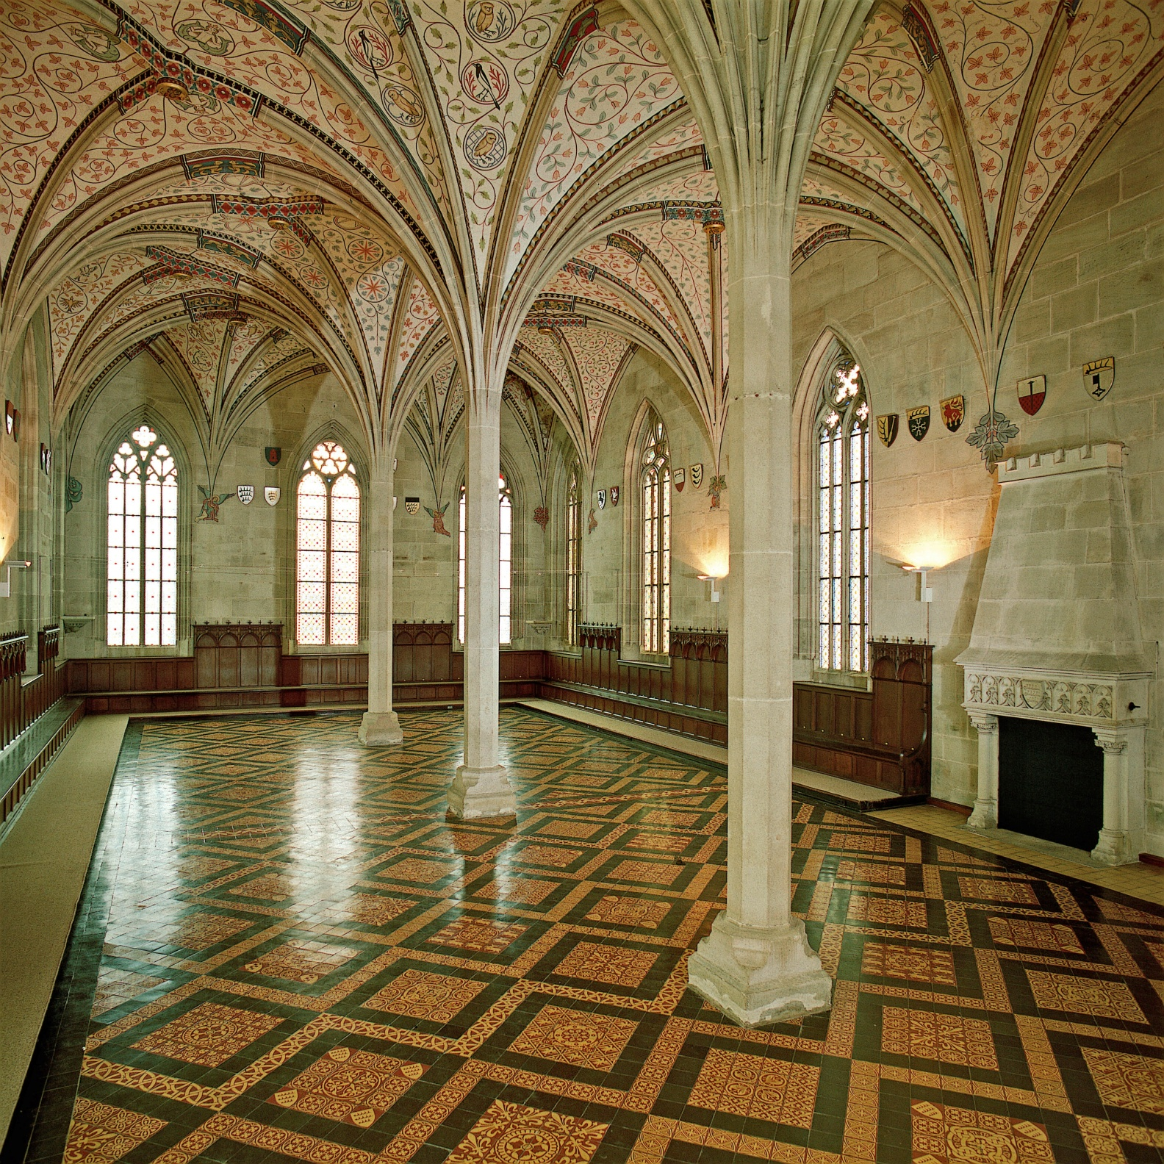

Slide 4
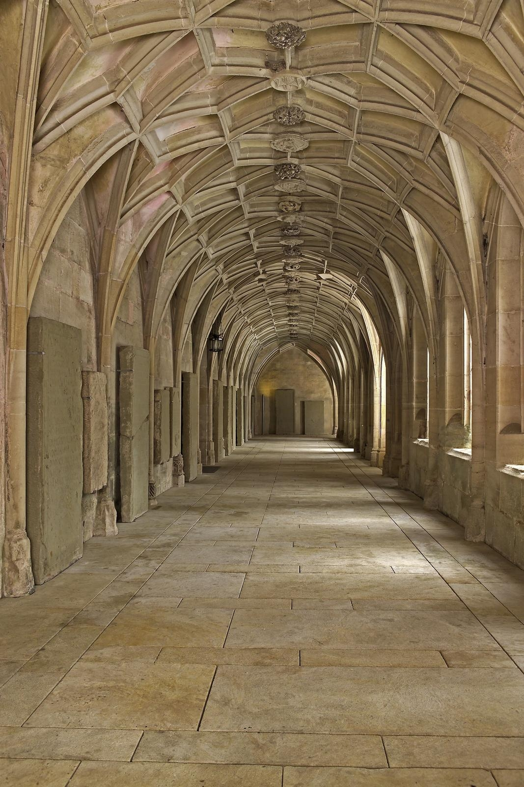

Slide 5
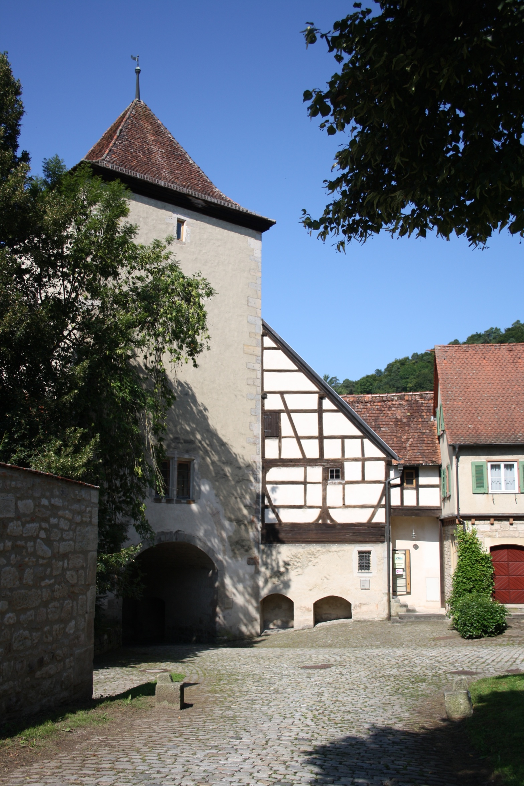

Slide 6
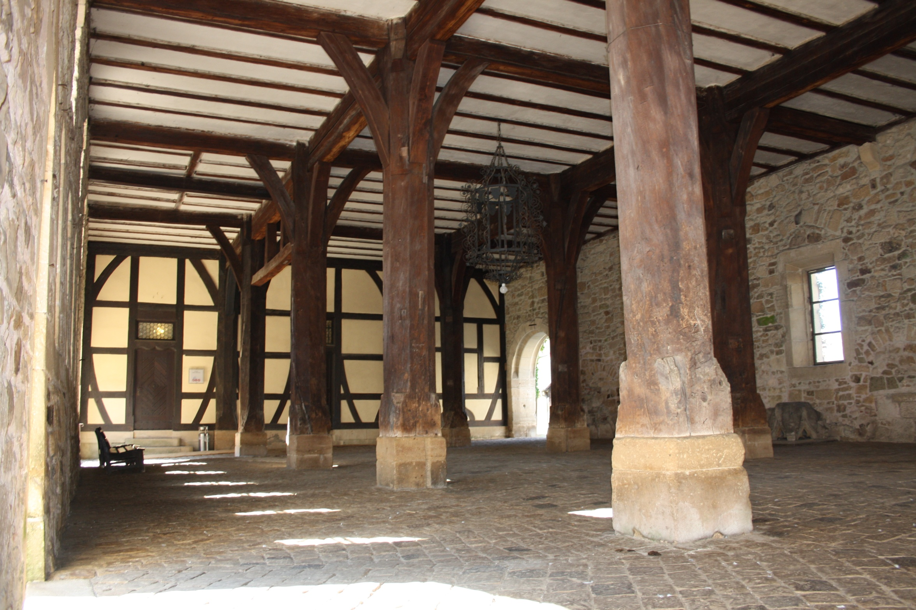

Slide 7
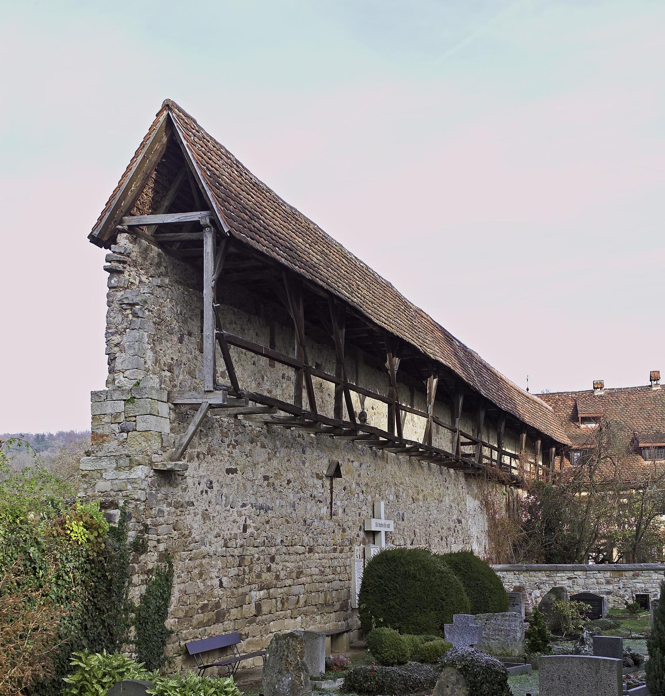

Slide 8
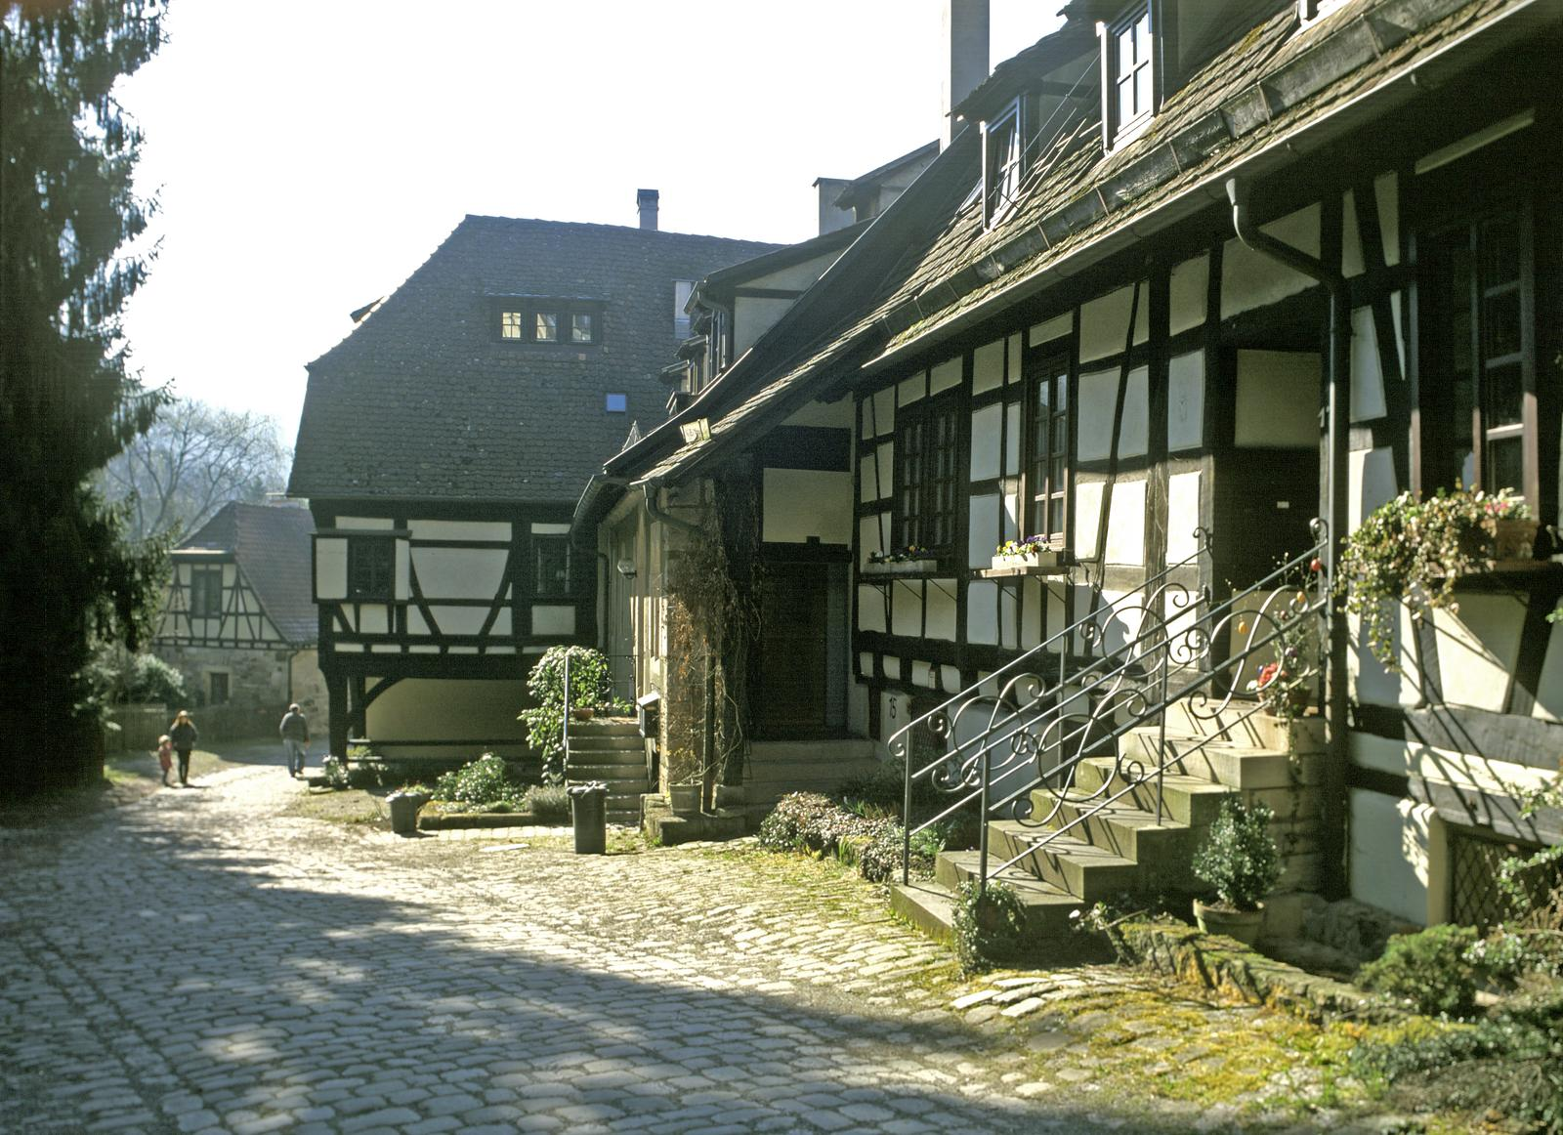

Slide 9
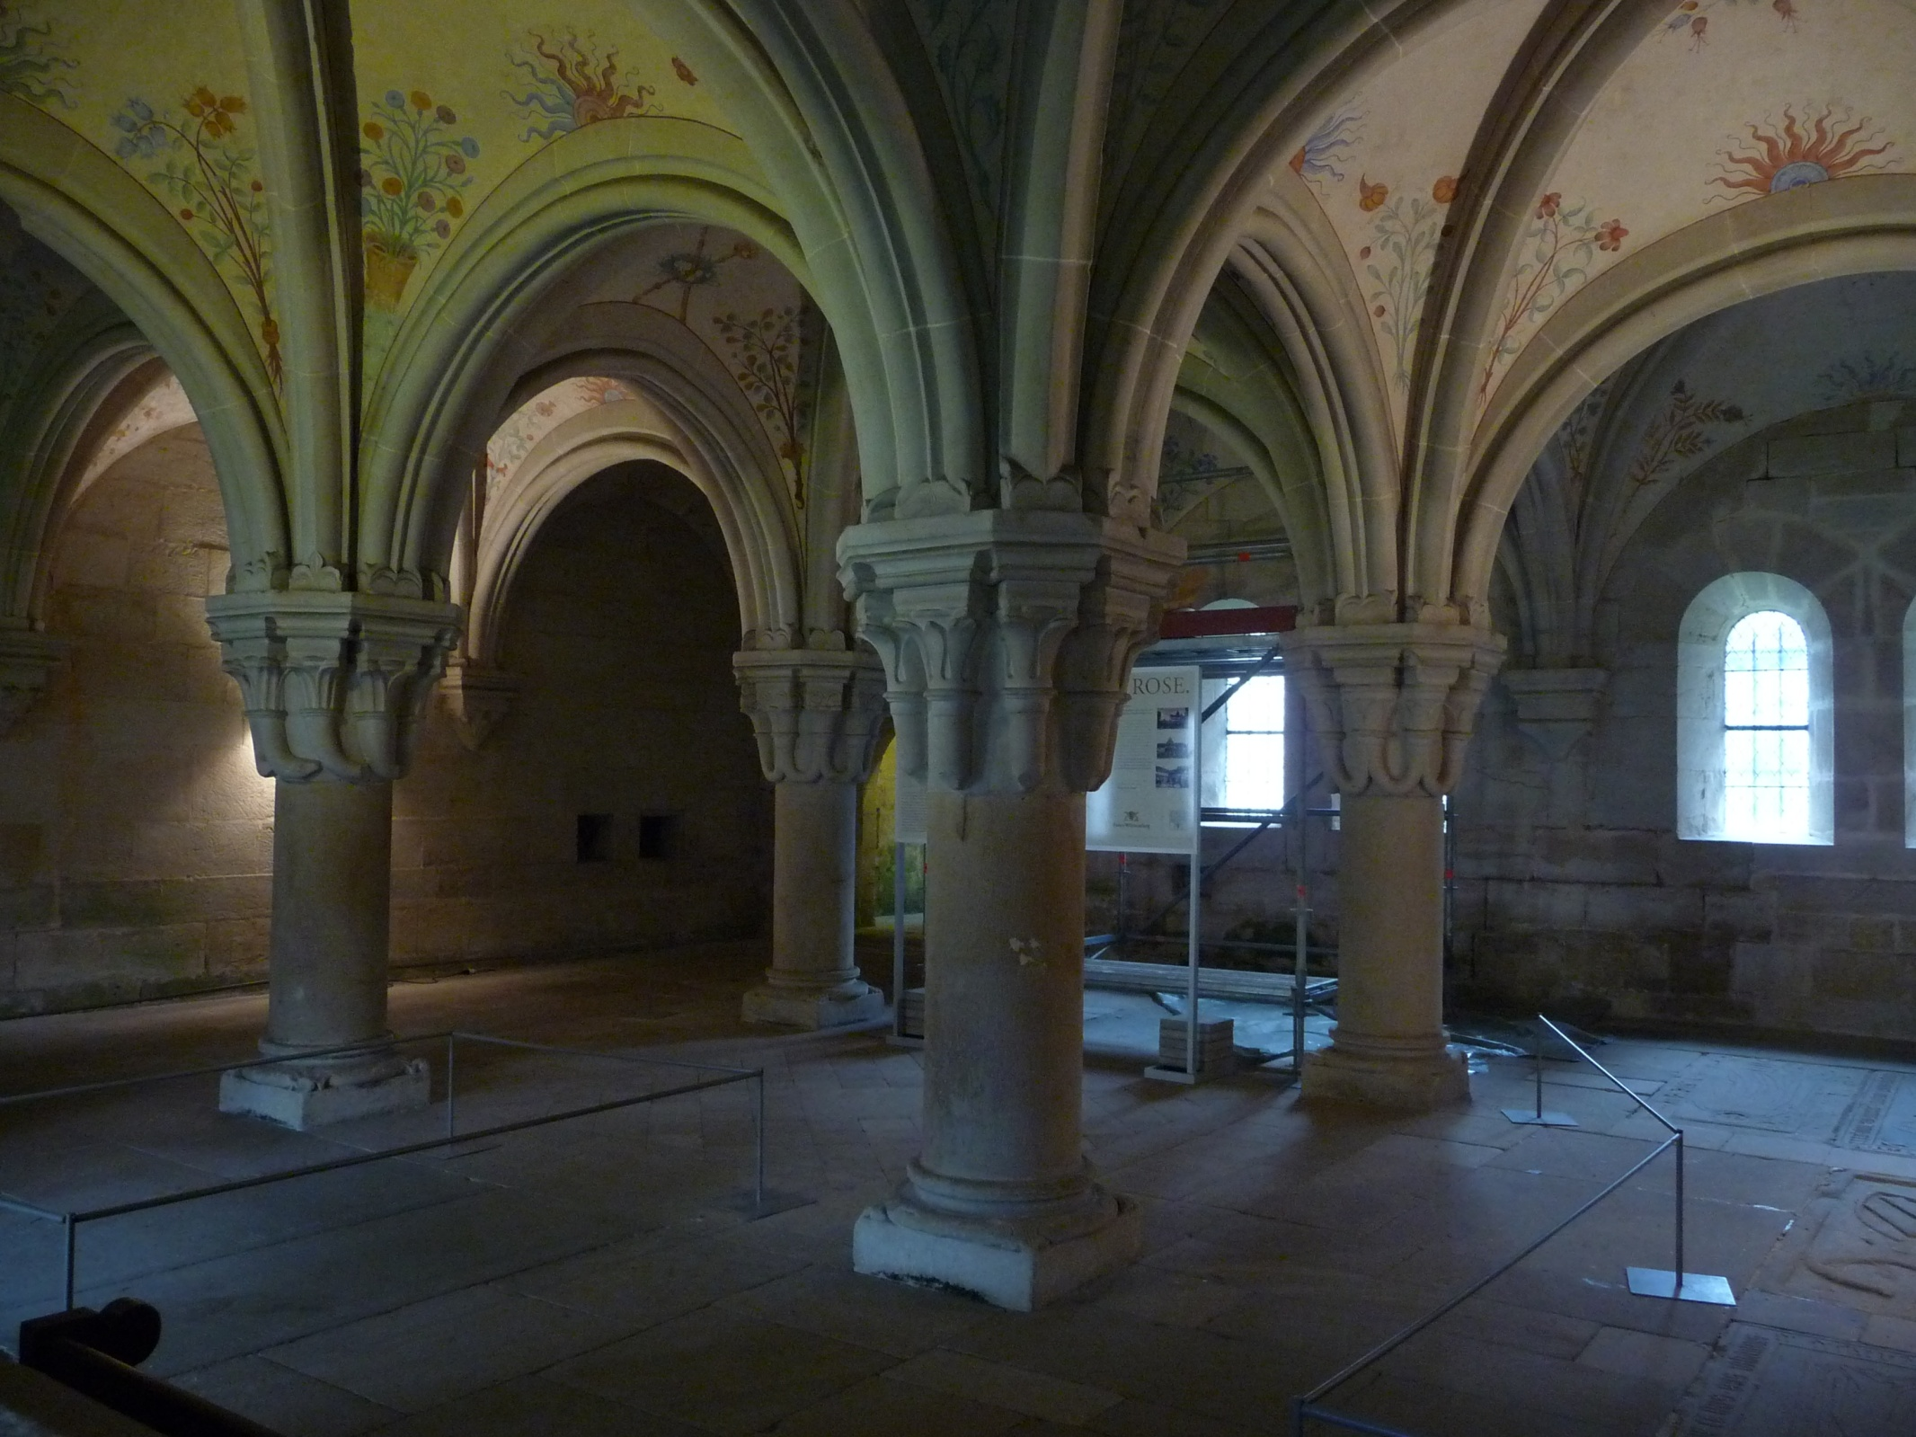

Slide 10
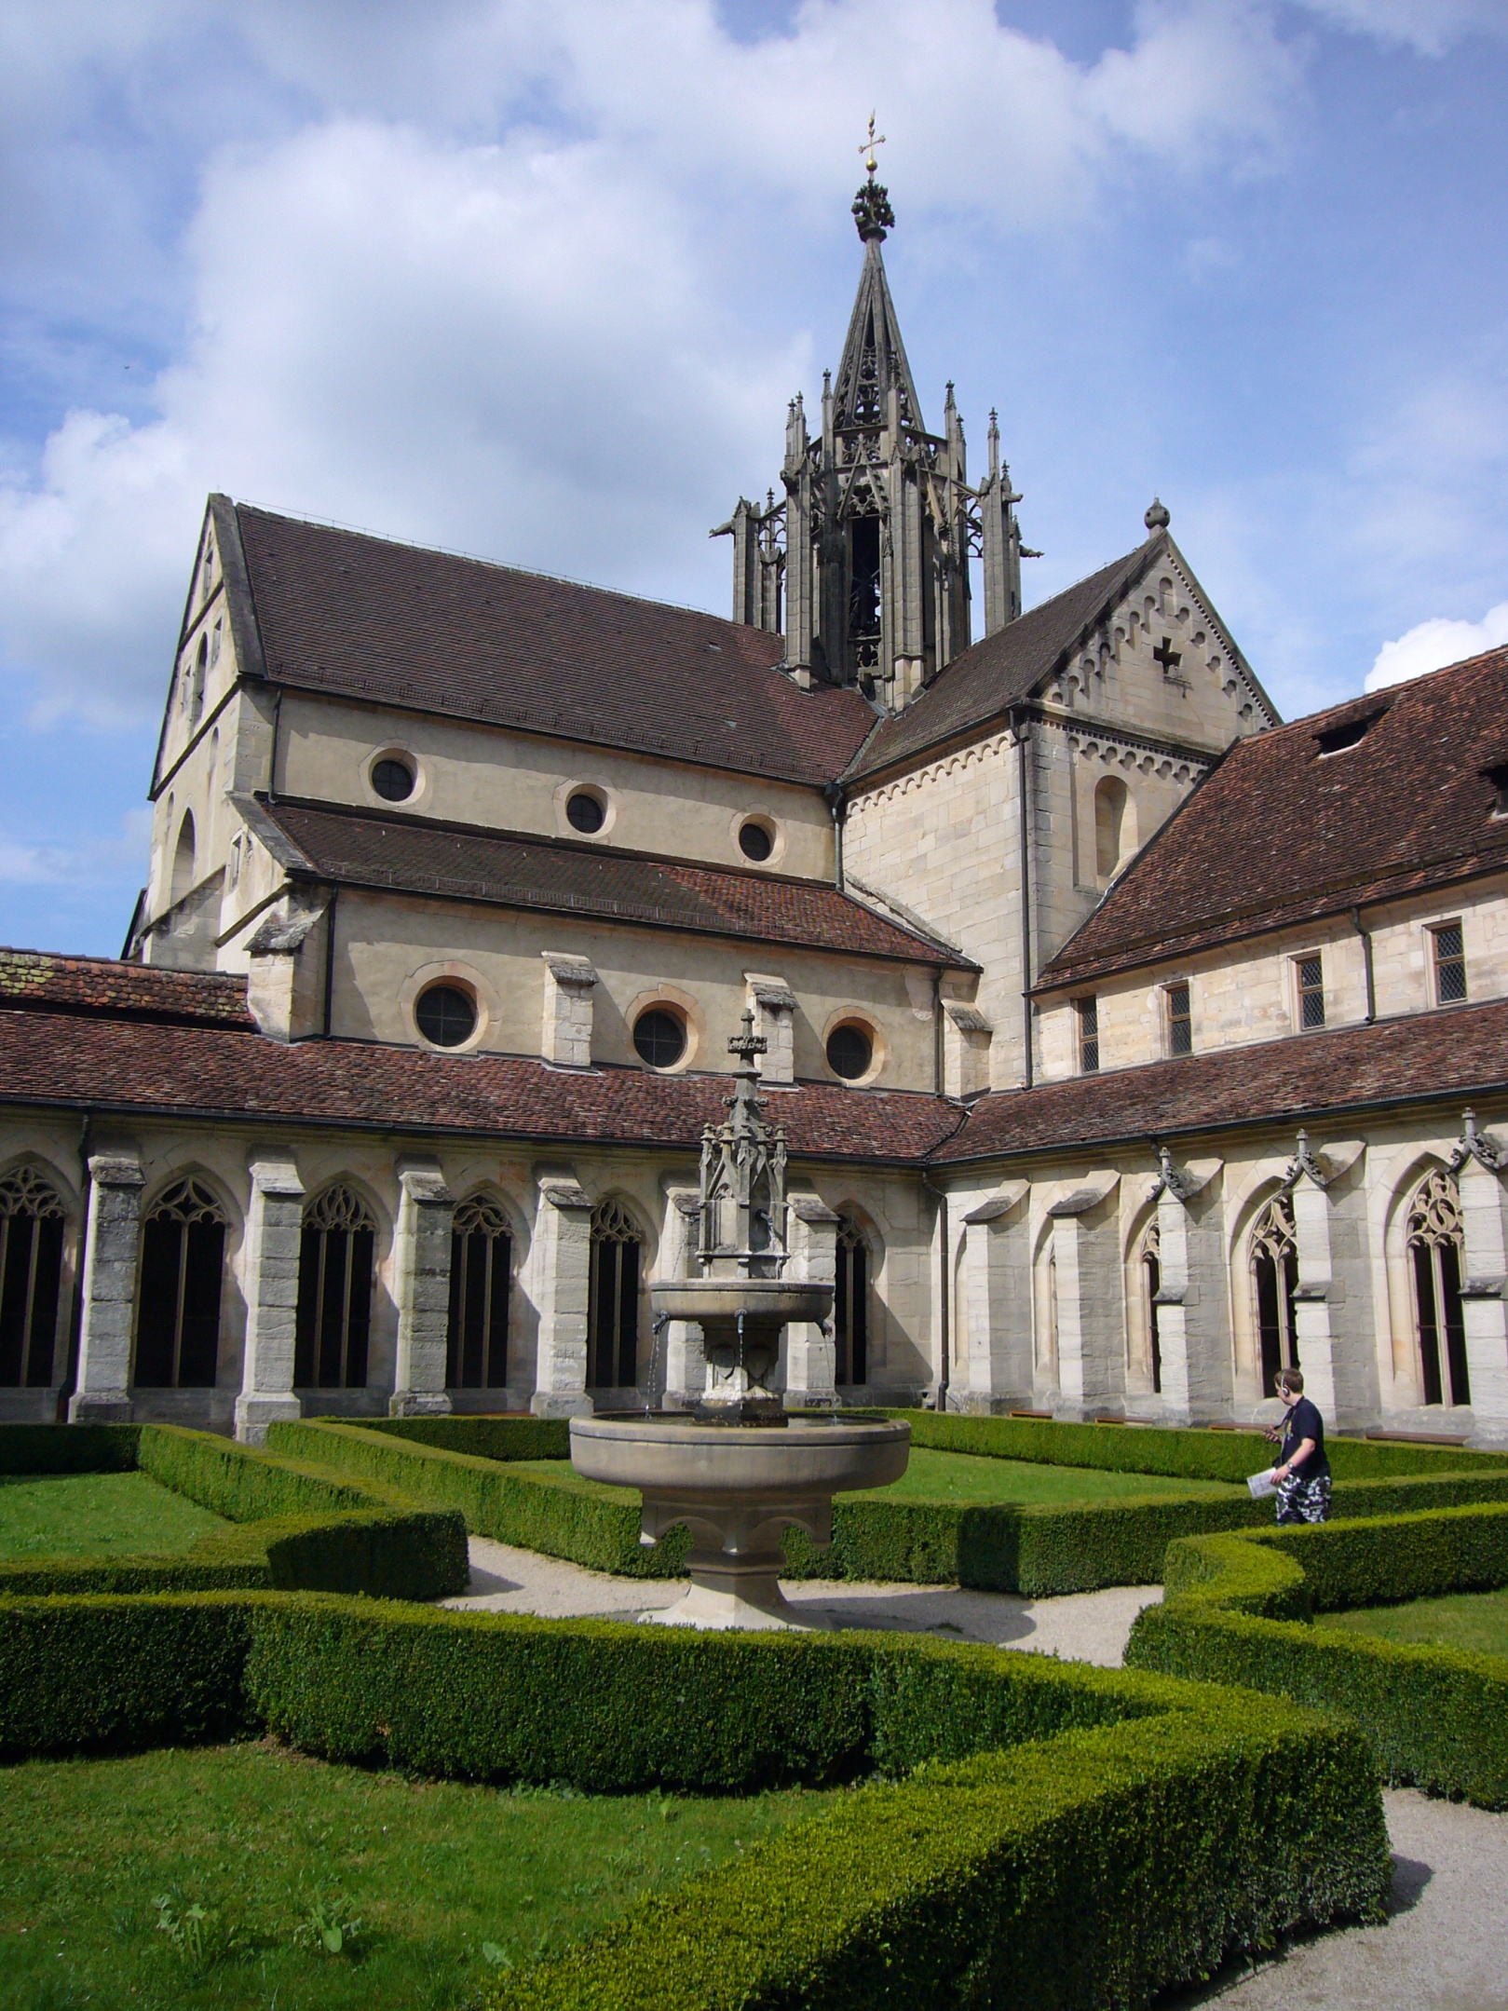

Slide 11
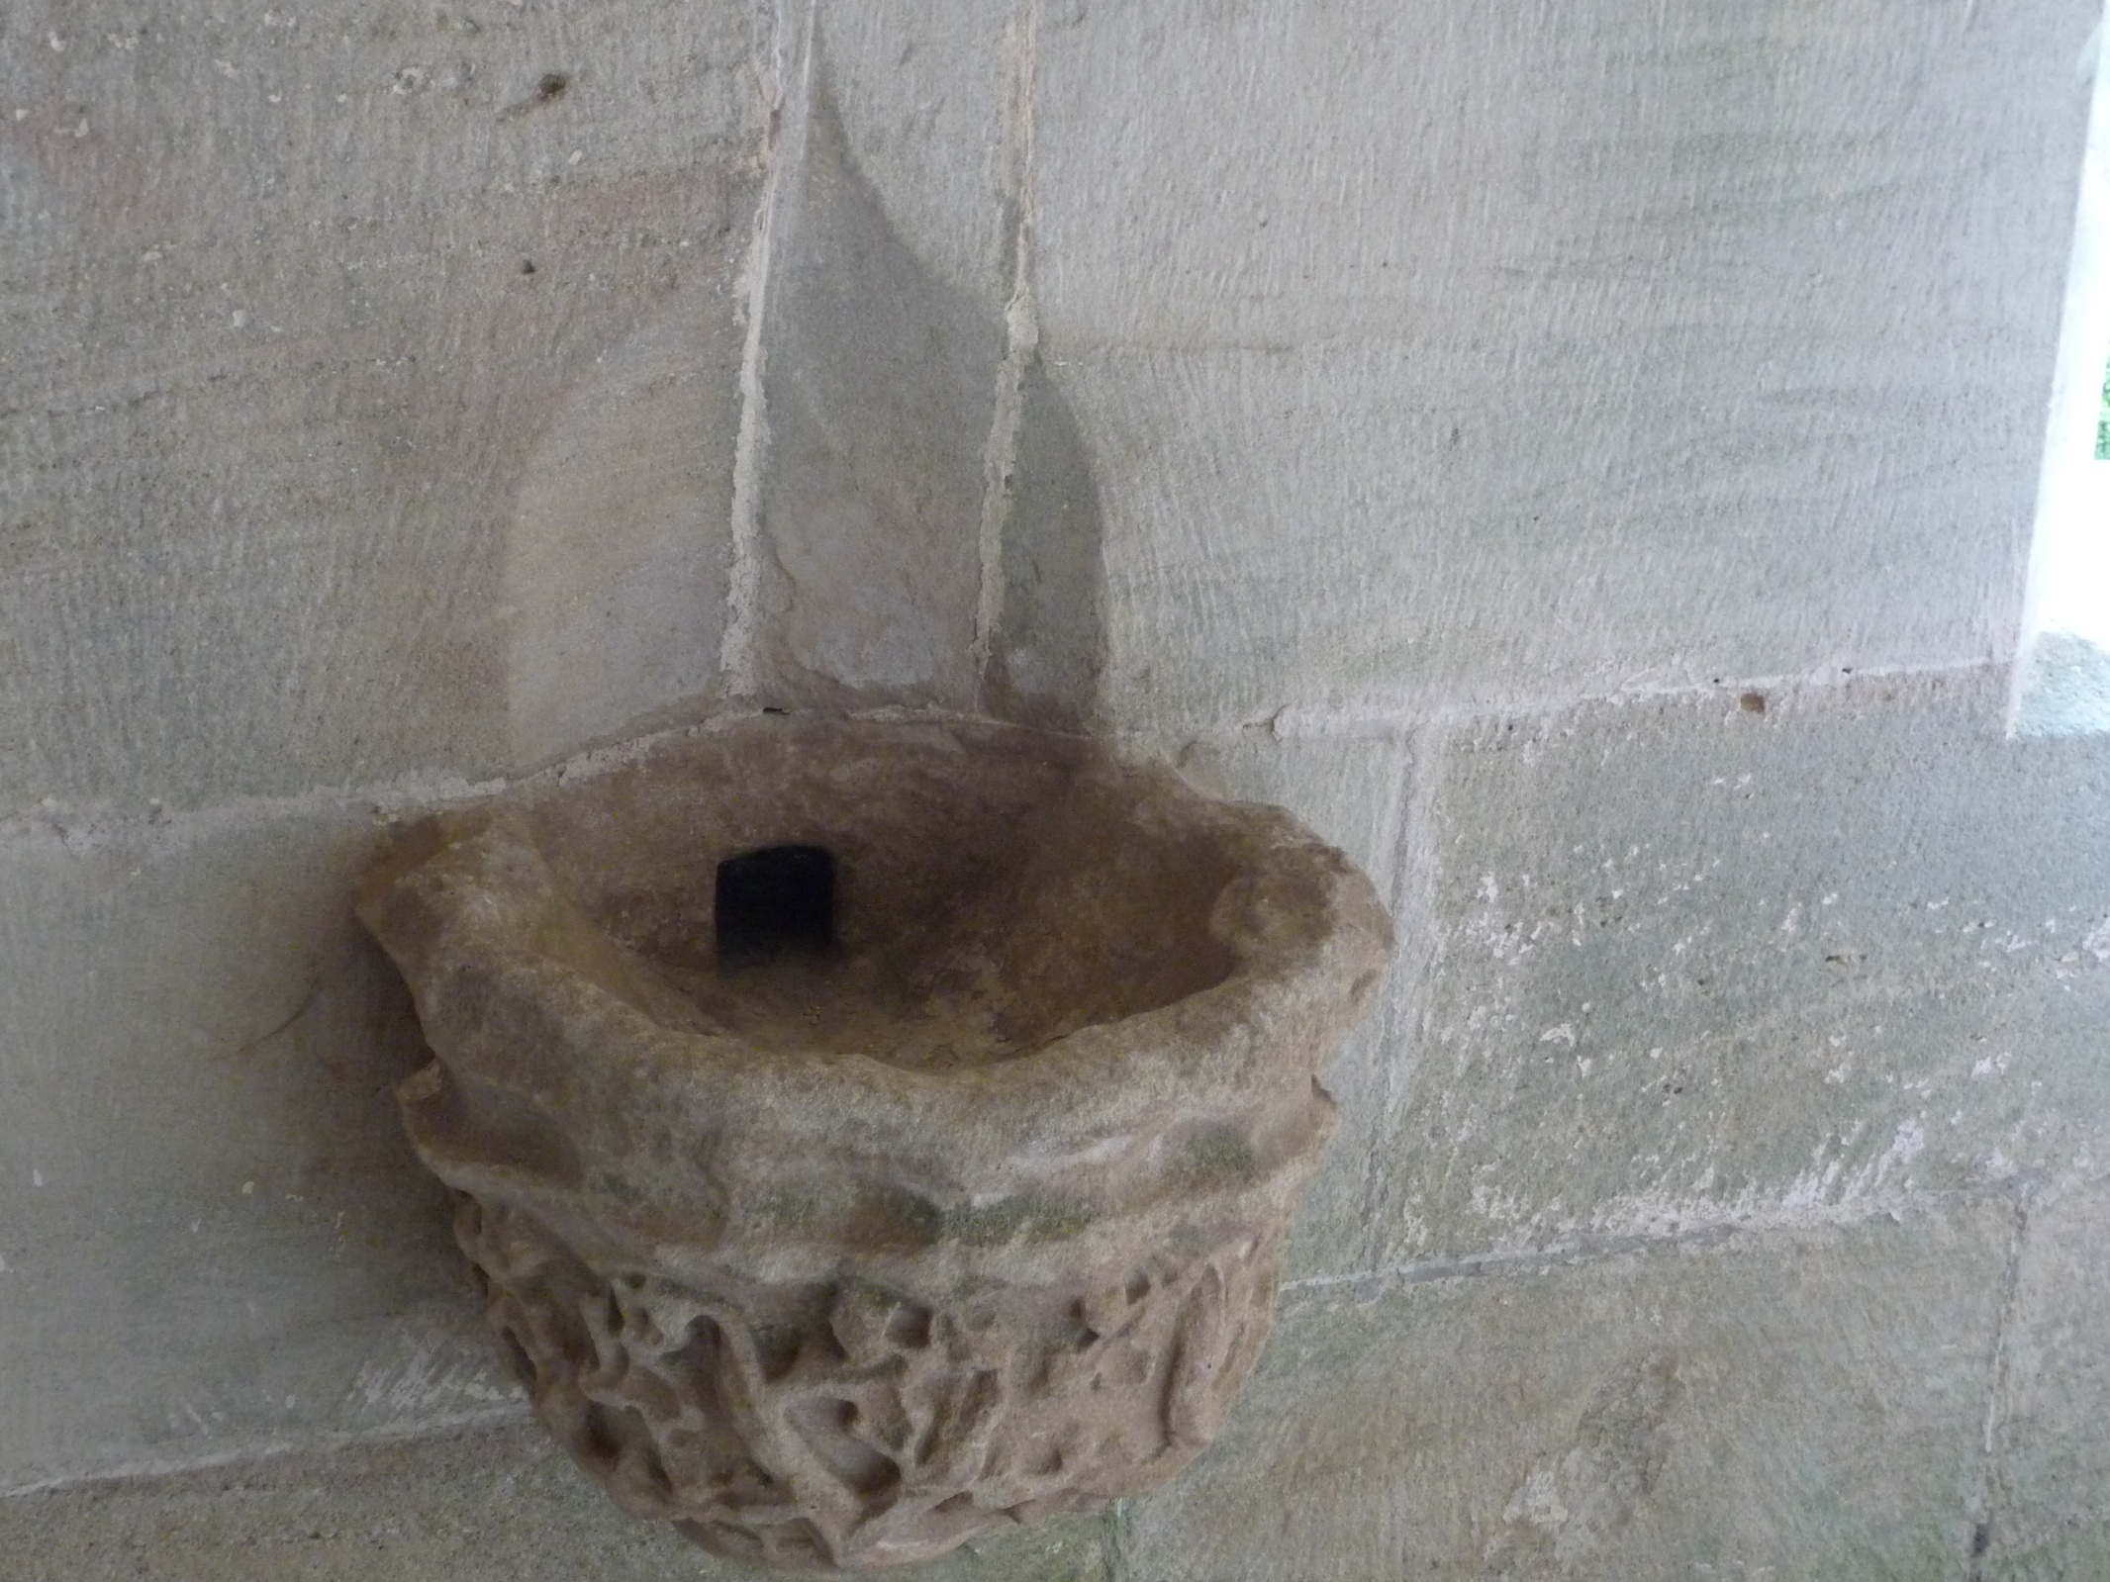

Slide 12
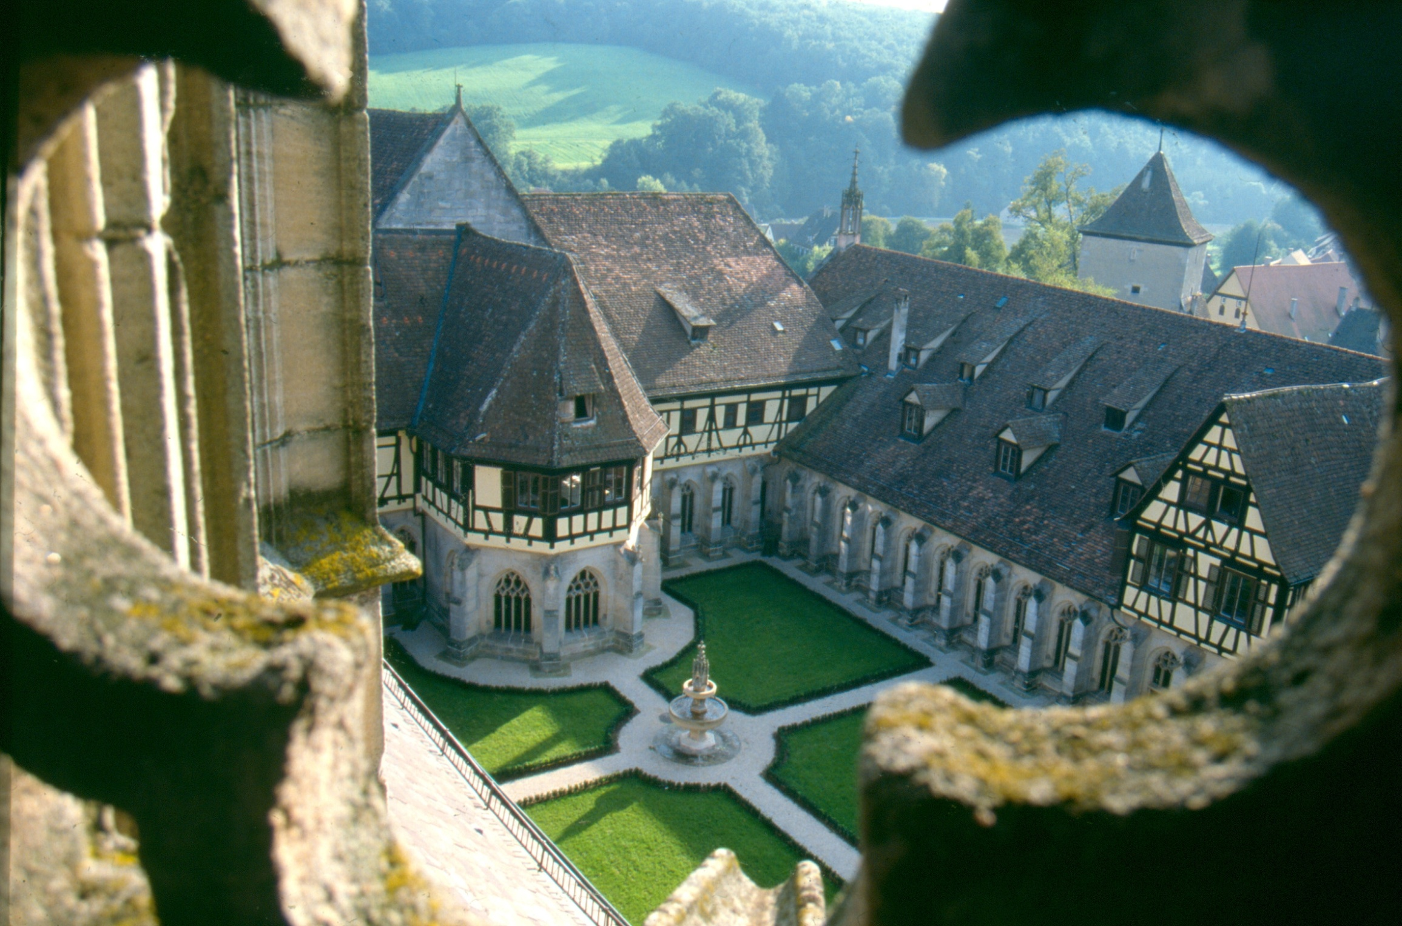

Slide 13
Bildnachweise (in der Reihenfolge der Abbildungen):
B 12 Das Sommerrefektorium mit seinem hohen Gewölbe
B 11 Die Kanzel der Bebenhausener Klosterkirche
B 1 Blick auf die Klosteranlage von Süden
B 15 Der Kreuzgang
B 16 Die Klosterpforte
B 19 Das Infirmarium
B 26 Wehrgang an der äußeren Klostermauer
B 29 Die Klostermühle
B 13 Der Kapitelsaal
B 2 Klosterkirche und Klostergarten
B 25 Waschbecken im Kreuzgang
B 21 Der Kreuzgarten, gesehen vom Dachreiter aus
B 1-2, 11-12, 15-16, 19, 21, 26, 29 © Staatliche Schlösser und Gärten, Bebenhausen
B 13, 25 © Dieter Grupp

